Slide 1
遥感AI

Slide 2
1
遥感AI介绍
2
遥感AI发展
3
遥感AI团队介绍
4
遥感数据集

Slide 3
01
遥感AI
“AI+遥感”能够做到自然资源多时相变化检测，可以为开展国土空间、资源变化、自然环境和综合治理等卫星遥感监测，为自然资源管理、生态保护和修复、地质灾害应对、综合治理、督察执法等提供重要的技术支撑。

Slide 4
人工智能
遥感
研究、开发用于模拟、延伸和扩展人的智能的理论、方法、技术及应用系统的一门新的技术科学。
运用传感器对物体的电磁波的辐射、反射特性的探测。获取其反射、辐射或散射的电磁波信息并进行提取、判定、加工处理、分析与应用的一门科学和技术。
遥感AI
以地理空间大数据为基础，利用人工智能技术对遥感数据智能分析与解译。

Slide 5
人工智能发展历程
起步发展期
1956年—20世纪60年代初
应用发展期20世纪70年代初—80年代中
稳步发展期20世纪90年代中—2010年
反思发展期20世纪60年代—70年代初
低迷发展期20世纪80年代中—90年代中
蓬勃发展期2011年至今

Slide 6
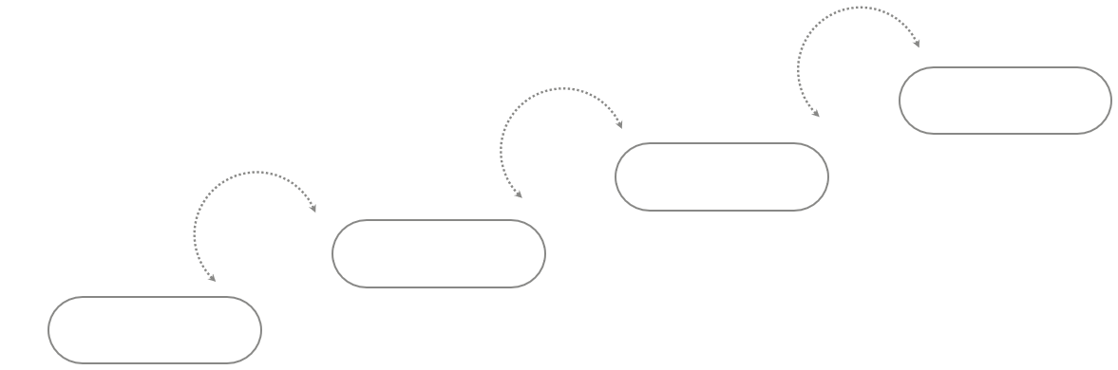
遥感发展历程
现代遥感阶段
20世纪60年代初以来
成功发展阶段
空中摄影遥感阶段
（1858-1956）
初步发展发展
有记录地面遥感阶段（1839-1857）
萌芽时期
无记录地面遥感阶段
（1608-1838）

Slide 7
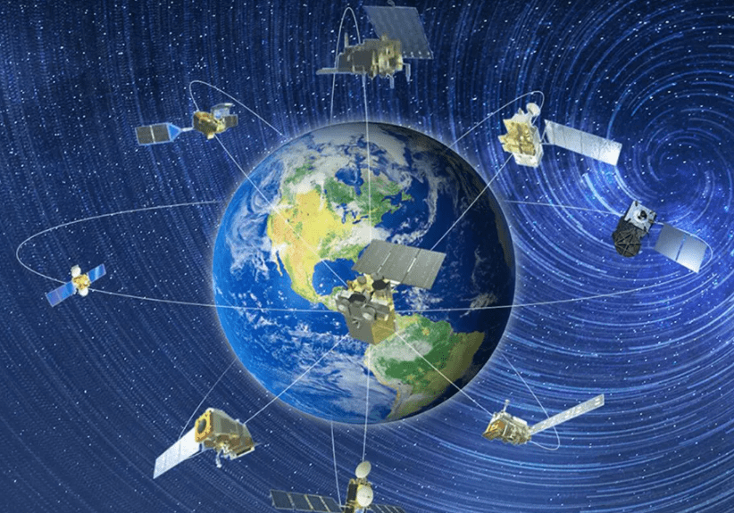
遥感特点及存在的问题
特点：
大面积的同步观测
时效性强
数据的综合性和可比性
经济性
受地面条件影响小
问题：
数据量巨大，处理过程复杂，需要高效的数据处理和分析方法。
图像的分辨率不断提高，导致“同物异谱”和“同谱异物”现象越来越严重。
图像中存在大量的噪声和干扰信号，影响图像的质量和精度。
大批量数据的持续观测依靠人工。

Slide 8

人工智能特点
人工智能可以分为弱人工智能和强人工智能。弱人工智能通常被应用于特定领域，如语音识别、图像识别、自然语言处理等；而强人工智能则可以像人类一样思考和决策，没有限制的任务领域。
人工智能特点：
擅长处理大量数据
自动化和智能化
学习和进化能力
擅长数据挖掘和分析
擅长处理非线性问题

Slide 9
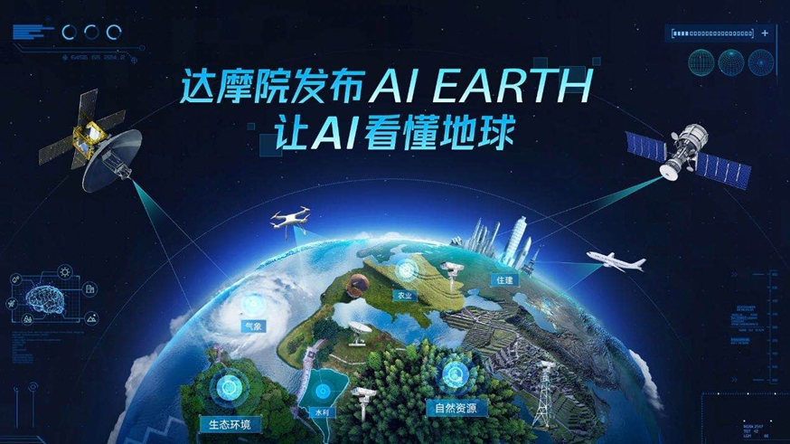
遥感+AI
遥感技术产生大量的数据，包括图像和文本等形式。人工智能擅长处理大量数据，可以快速、准确地分析这些数据，提取有用的信息。
使用人工智能对数据进行自动化和智能化处理，减少人工干预，可以大大提高效率和准确性。
人工智能还具有学习和进化能力，可以通过训练和学习不断改进和优化自身的性能，有助于提高遥感数据的分类和识别精度，以及提取更多有用的信息。
人工智能擅长数据挖掘和分析，可以从大量数据中提取有用的信息和知识。这有助于遥感数据的深入分析和理解，为决策提供更准确的数据支持。
遥感数据中存在许多非线性问题，如地形、气候、生物等多个因素的综合影响。人工智能擅长处理非线性问题，可以通过复杂的数据分析和模式识别，揭示这些因素之间的相互关系。

Slide 10
02
遥感AI发展
遥感技术可以提供大量关于地球和环境的数据，而AI技术可以处理这些数据并提取有价值的信息。遥感和AI的结合为人类提供了更好的数据支持、更高效的数据处理、更科学的决策依据和更广阔的发展空间。

Slide 11
02
初始阶段
（20世纪70年代-90年代）
遥感技术主要用于军事侦察、环境监测和资源调查等方面。
技术融合阶段
（2000年-2010年）
出现了许多基于人工智能的遥感图像分类、识别和解析算法。
快速发展阶段
2010年代至今
出现了许多基于深度学习的遥感图像处理和分析方法。

Slide 12
02
遥感数据精准处理
R
S
遥感数据时空处理与分析
使用深度学习网络可以实现去云去噪以及超分辨率重建，获得高质量遥感图像。使用生成对抗网络可将遥感图像从原始含云图像中恢复出来。
借助卷积神经网络可以修复云影遮挡、传感器故障等引起的数据缺失。可应用于高质量农业发展方面，开展地块尺度的精细遥感农业应用。
A
I
遥感目标要素分类识别
遥感数据关联挖掘
通过对编码器-解码器结构的完善调整，可以实现地物要素的分类、 边缘提取与深度估计等。
数据组织关联
专业知识图谱构建

Slide 13
02
单传感器数据精准处理
多源协同共性定量遥感产品生成
多源遥感数据一致性处理
遥感数据组织关联
遥感目标多任务学习
遥感大数据

Slide 14
03
遥感AI团队
武汉大学智能感知与机器学习组
武汉大学数字摄影测量与计算机视觉研究中心
测绘遥感信息工程国家重点实验室
智能化遥感数据提取分析与应用研究组

Slide 15
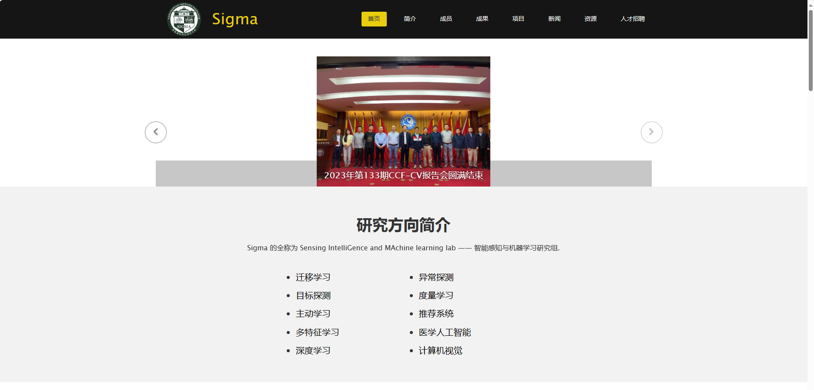
武汉大学智能感知与机器学习组
Sigma (Sensing IntelliGence and MAchine learning group)
小组负责人为杜博教授，依托武汉大学计算机学院、测绘遥感信息工程国家重点实验室。
课题组主要研究人工智能、机器学习、计算机视觉等领域的理论与技术，实现自然图像、医学图像和遥感图像的高精度、高效和智能化解译。
研究内容：
深度学习与图像场景理解；迁移学习与分类研究；稀疏学习与目标识别；图像变化检测；盲信号分解理论；医学图像处理和癌变细胞诊断。

Slide 16
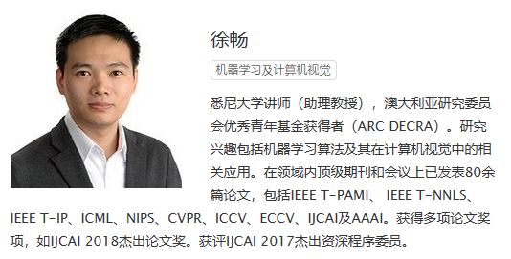
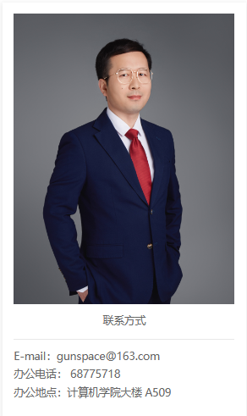
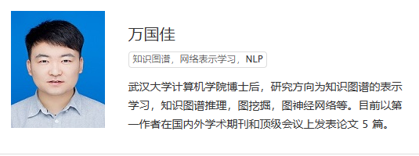
杜博
武汉大学计算机学院院长，国家杰出青年科学基金获得者，国家优秀青年科学基金获得者，珞珈特聘教授，博士生导师。
主要从事人工智能、计算机视觉和图像处理等方面的研究工作，近五年主持和参与相关纵向研究课题30余项，其中主持国家自然科学基金3项、国家重点研发计划课题1项、973子课题1项、国家自然科学基金重点项目子课题1项、国家博士后科学基金1项、湖北省自然科学基金2项。

Slide 17
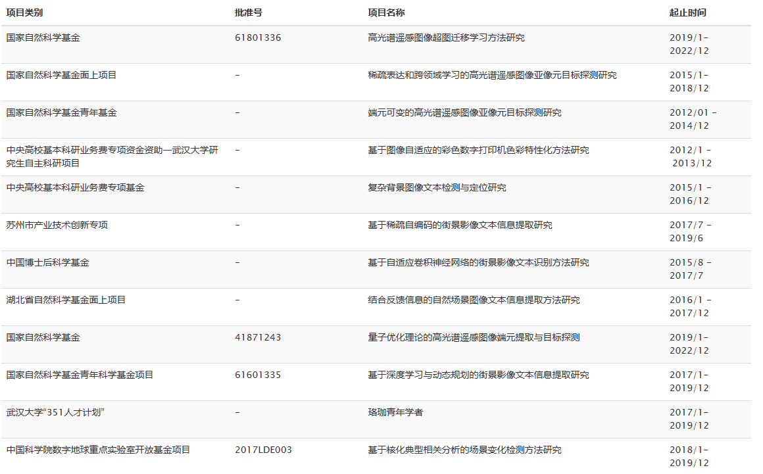
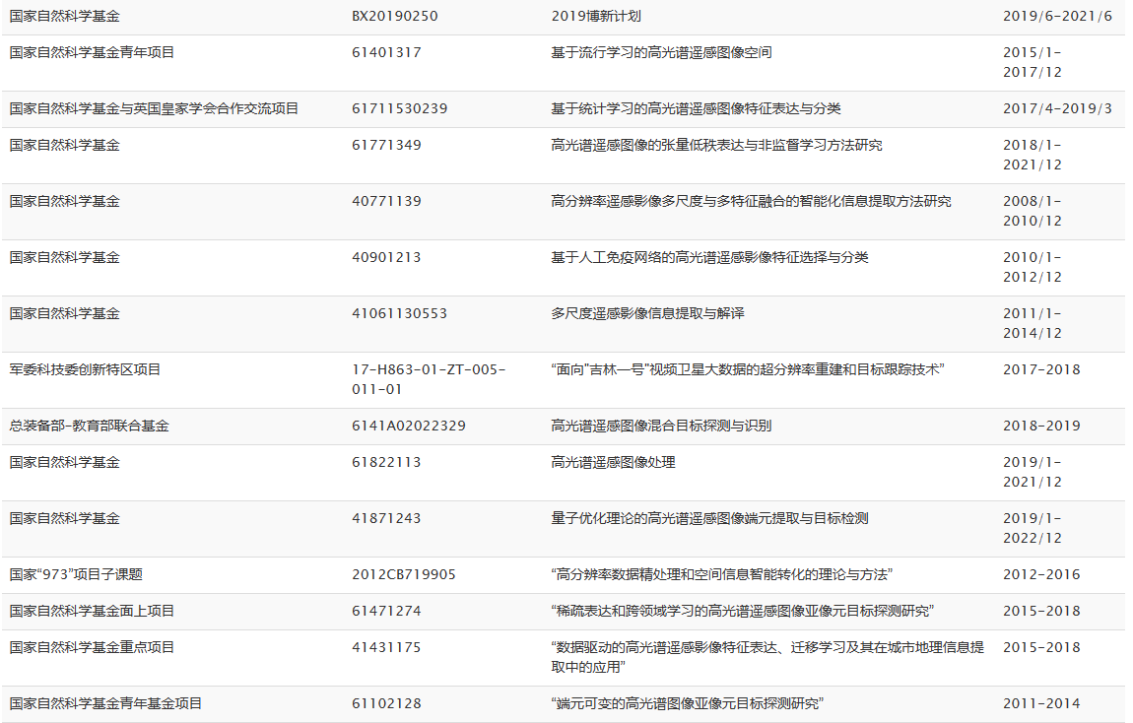
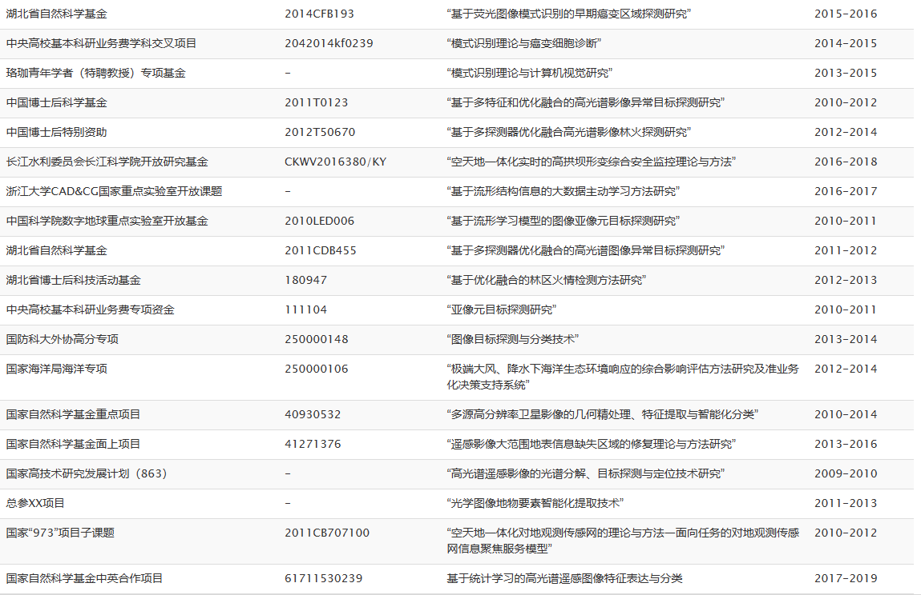
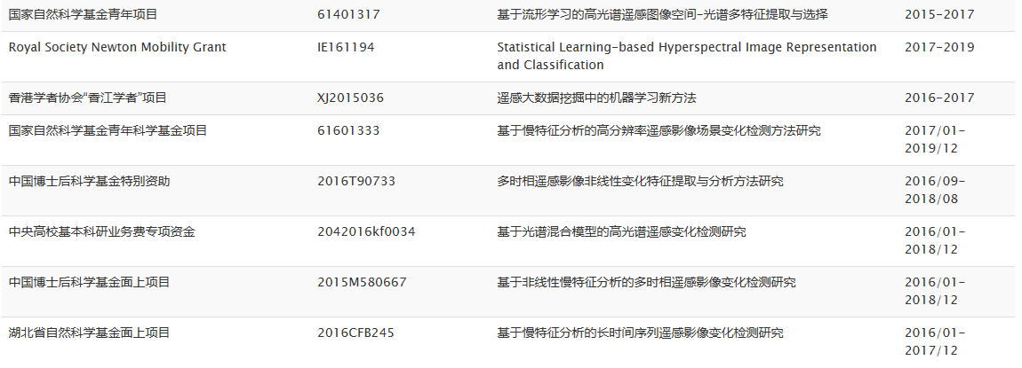
研究项目：

Slide 18
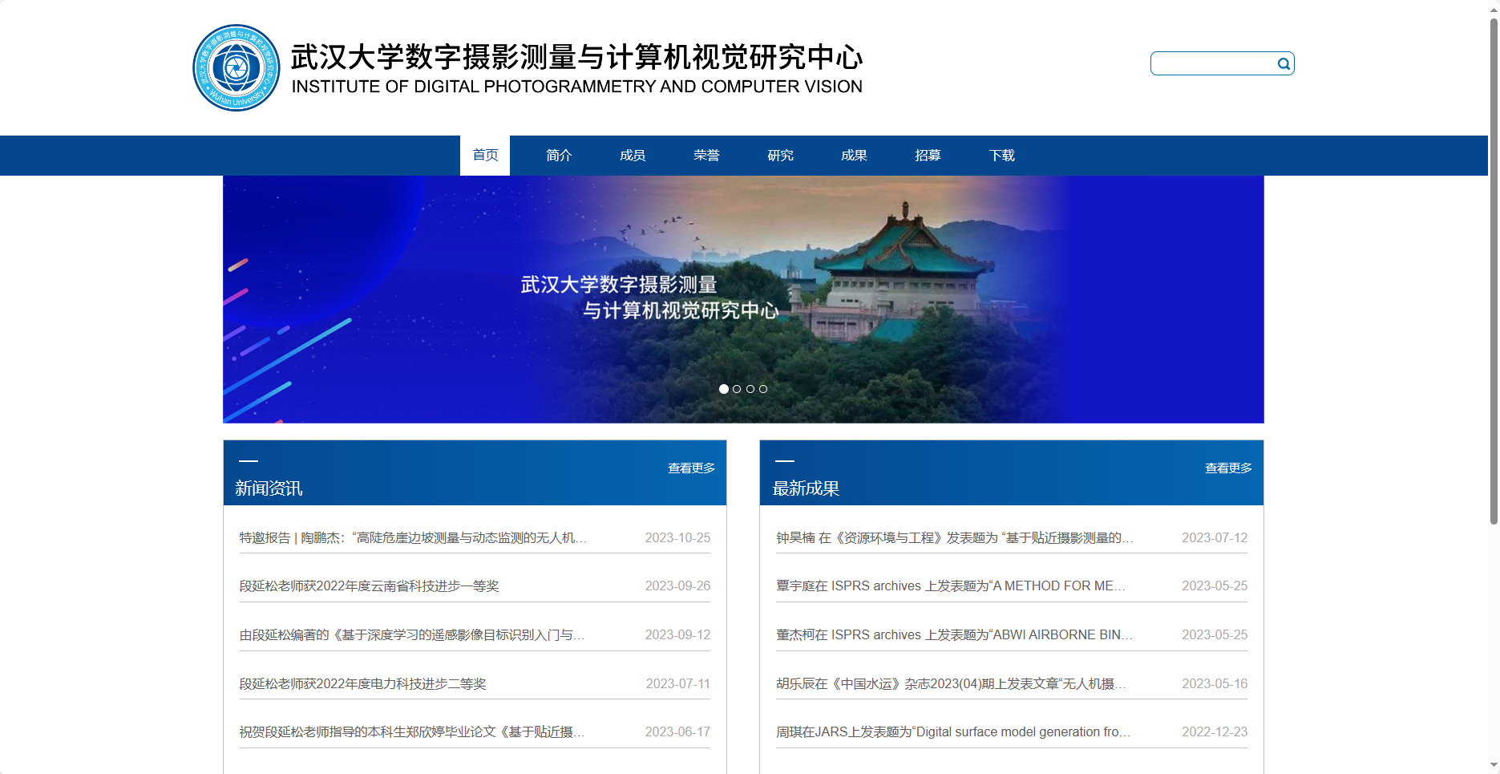
武汉大学数字摄影测量与计算机视觉研究中心
武汉大学数字摄影测量与计算机视觉研究中心由张祖勋院士创办，是一个以数字摄影测量和计算机视觉技术为基础，以解决三维空间信息获取及三维场景感知与识别问题的跨学科研究机构。
研究中心依托武汉大学遥感科学与技术学科优势，顺应当代摄影测量数字化、计算机视觉实用化的发展趋势，结合我国三维空间信息采集、工业测量与检测和国家重大科研项目的迫切需要，开展数字摄影测量与计算机视觉及其相关领域的基础研究、应用研究以及新技术、新产品的开发，为国家三维空间信息获取、三维感知与识别等关键技术提供前瞻性和科学性的决策依据。
研究中心传承中国摄影测量开拓者王之卓老先生提出的全数字摄影测量研究方向，自2004年成立以来，在张院士带领下完成了国家级、省部级以及横向项目几十项，总经费突破2亿元，获得国家科技进步奖1项，教育部科技进步奖1项，测绘科技进步奖4项。推出了在国家基础测绘部门具有重要影响的航空影像处理系统DPGrid，卫星地面处理系统APGS、CloudTubeSat、DYSystem，无人机数据处理系统、三线阵数据处理系统等。

Slide 19
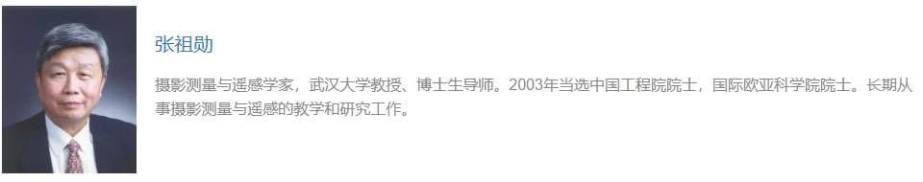
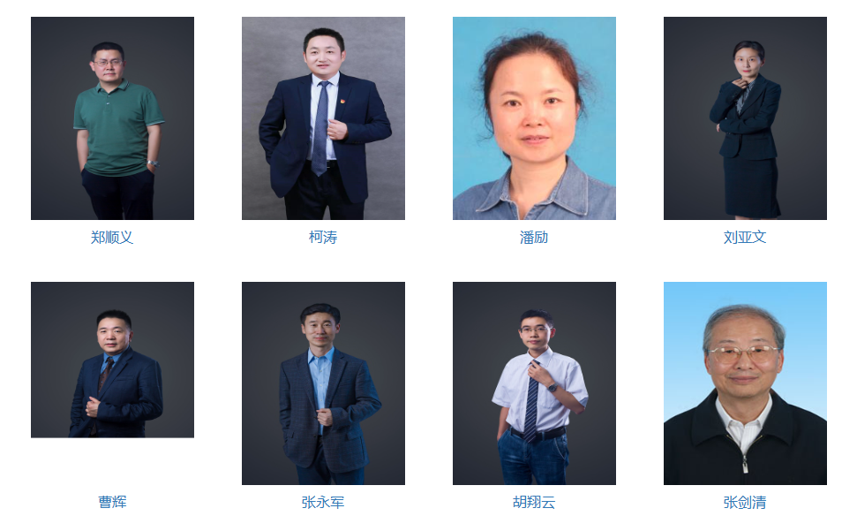
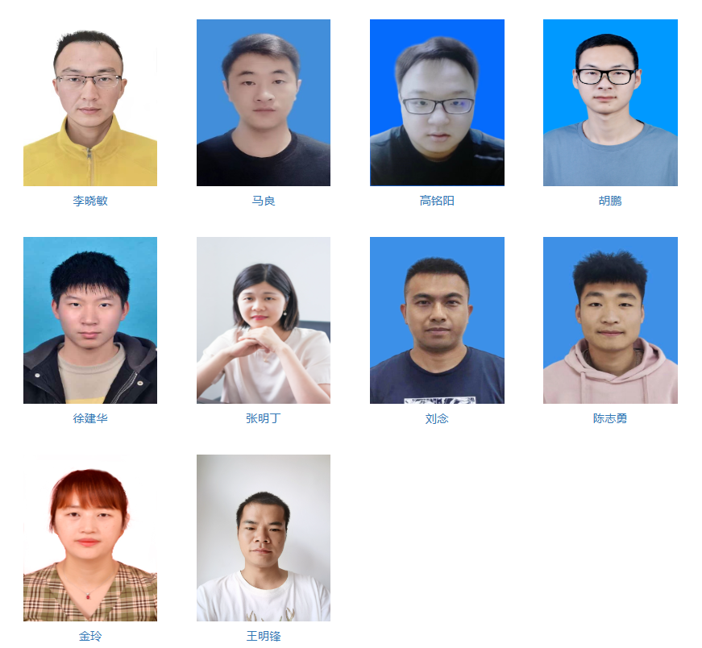
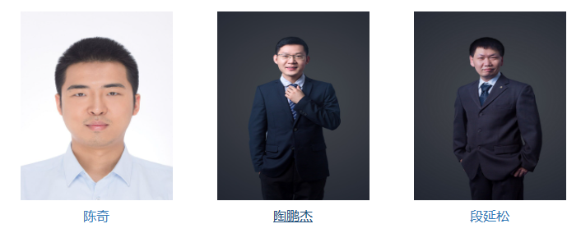
研究中心目前有院士1人，长江学者1人，国家级人才2人，教授8人，副教授4人，讲师3人，每年招收博士生8～10人，硕士生30人左右。
教授：
专职科研人员：
副教授：

Slide 20
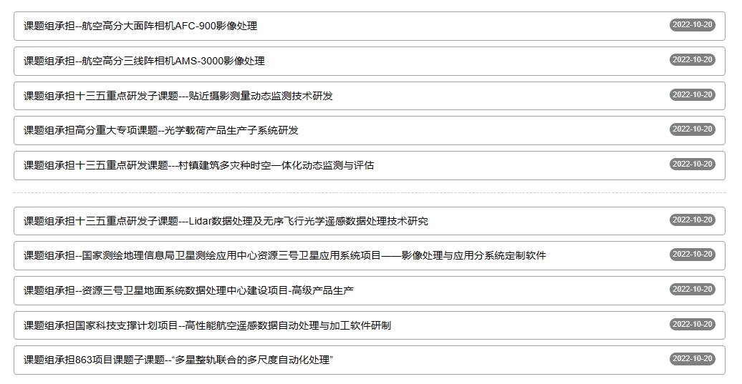
研究项目：

Slide 21
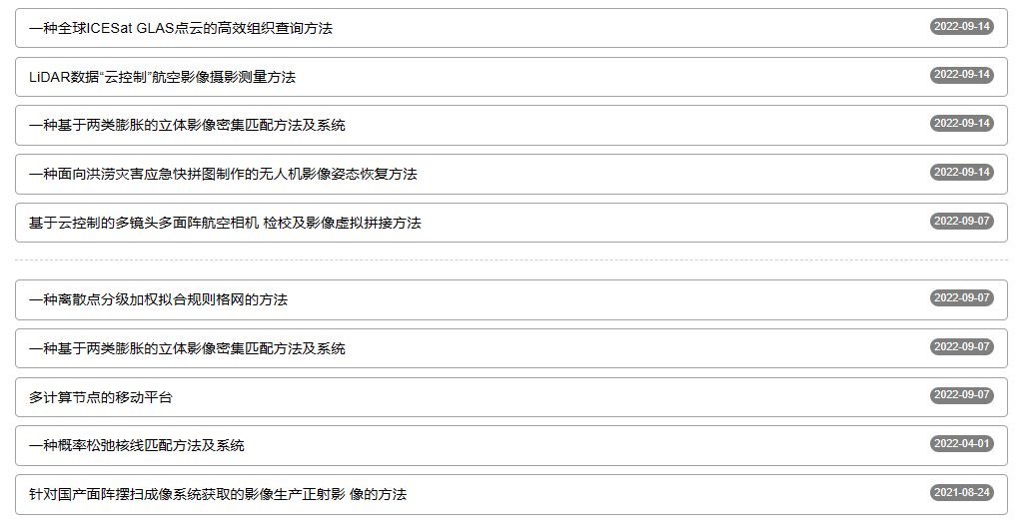
研究成果：

Slide 22
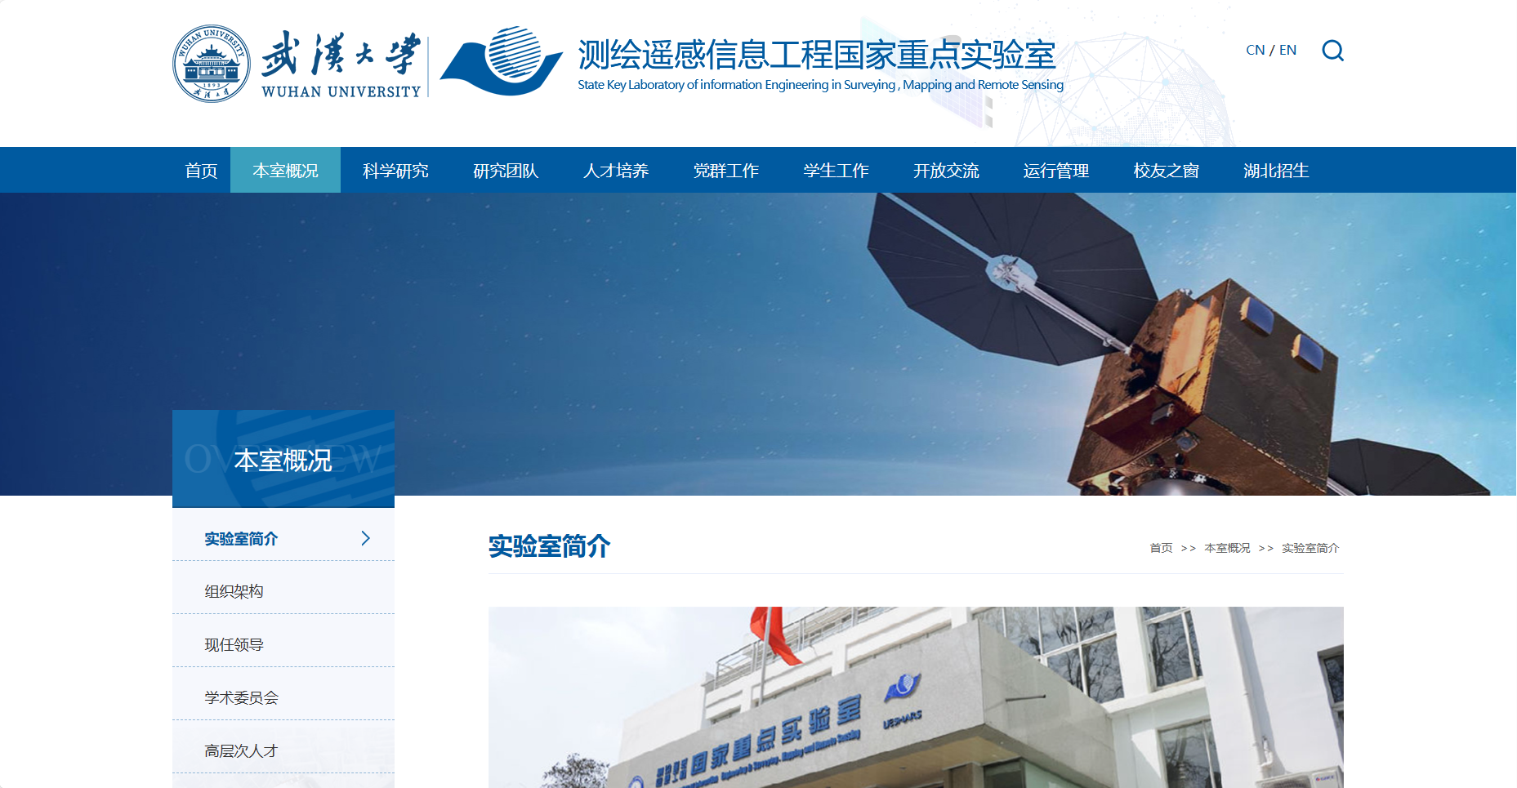
测绘遥感信息工程国家重点实验室
测绘遥感信息工程国家重点实验室（武汉大学）于1989年成立，是我国测绘学科第一个国家级重点实验室。
实验室主任为杨必胜教授，学术委员会名誉主任为李德仁院士，学术委员会主任为龚健雅院士。实验室现有中国科学院与工程院院士3人，并有国家杰青等各类高层次人才30余人，拥有1个国家自然科学基金创新群体和1个教育部创新团队。
实验室研究领域覆盖对地观测传感器与平台、航空航天摄影测量、遥感信息处理、空间信息系统与服务、3S集成与网络通信、导航定位与位置服务等。实验室面向国家重大需求，引领国际地球空间信息学术前沿，开展应用基础研究和成果转化，形成了“基础研究—技术创新—成果转化”的完整创新体系。

Slide 23
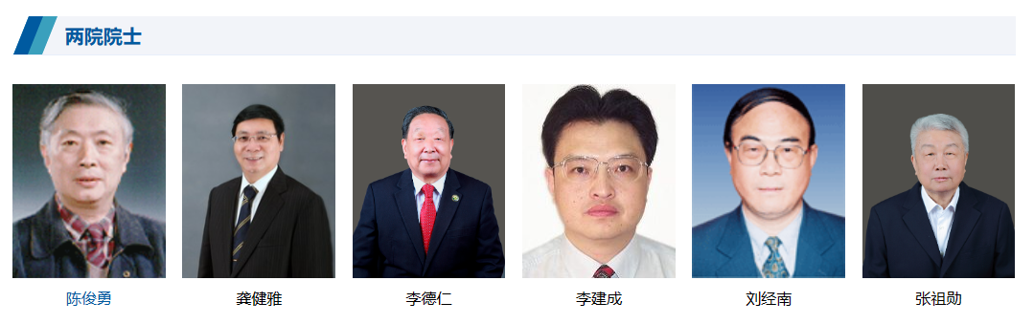
航空航天摄影测量：杜志强、郭丙轩、黄先锋、江万涛、金淑英等
遥感信息处理：陈嘉乐、陈晓玲、杜博、龚威、贺威、廖明生等
空间信息系统与服务:艾廷华、陈静、陈震中、邓跃进、杜清运、樊红等
3S集成与网络通信：陈碧宇、陈驰、种衍文、董震、方志祥、李必军等
卫星导航与位置服务：陈亮、陈锐志、李斐、李明、李由、梁欣廉等
对地观测传感器与平台：董杰、高玉东、金光、毛庆洲、石书祝、孙恒青等

Slide 24
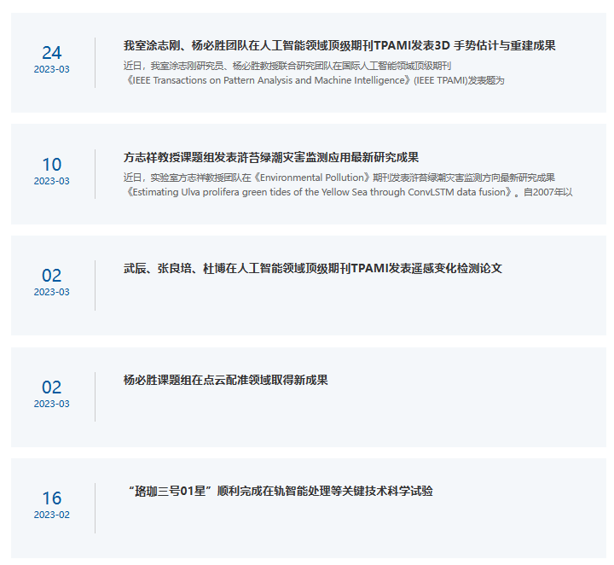
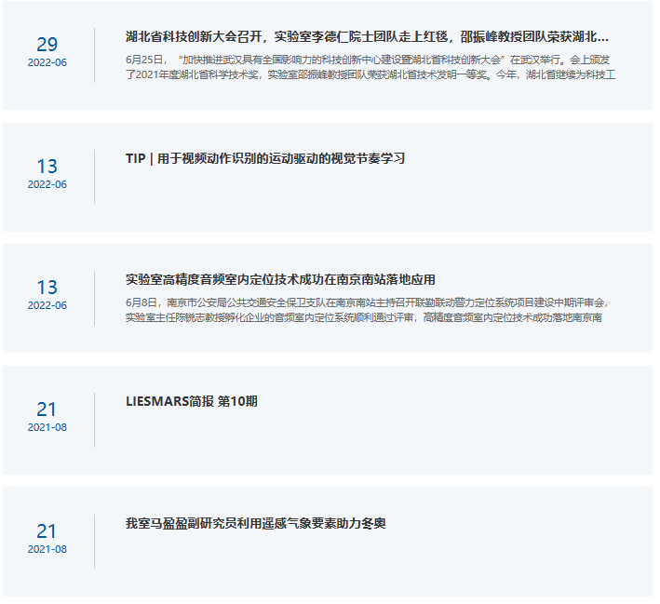
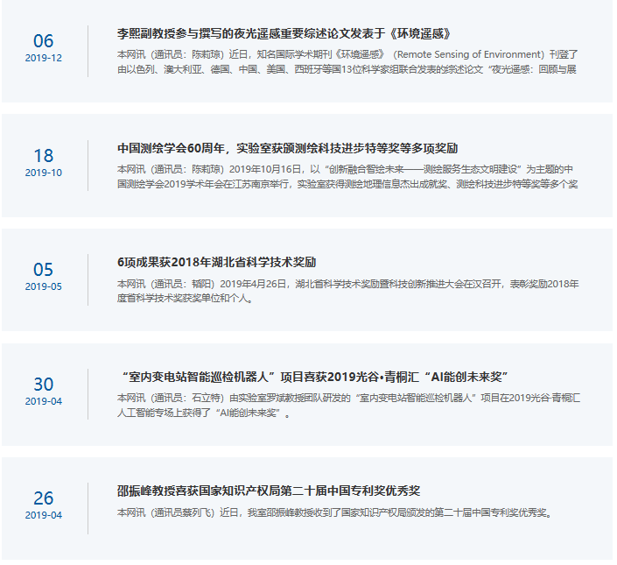
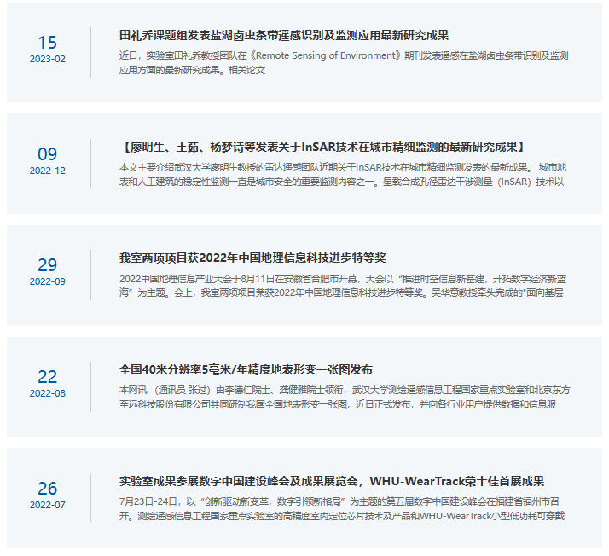
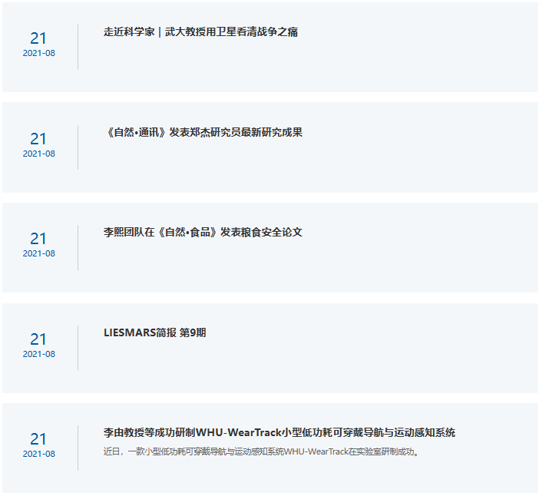
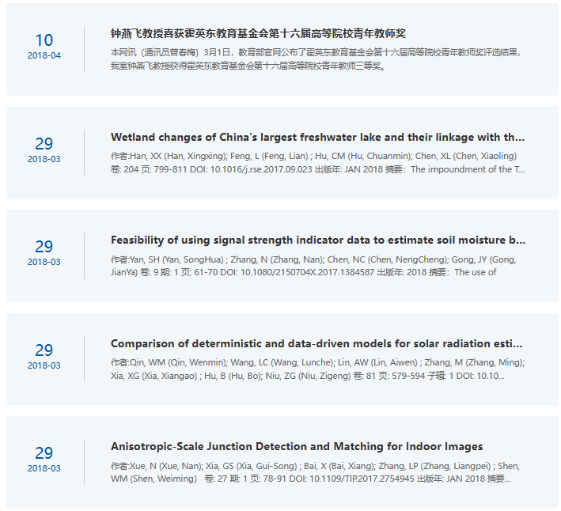
科研成果：

Slide 25
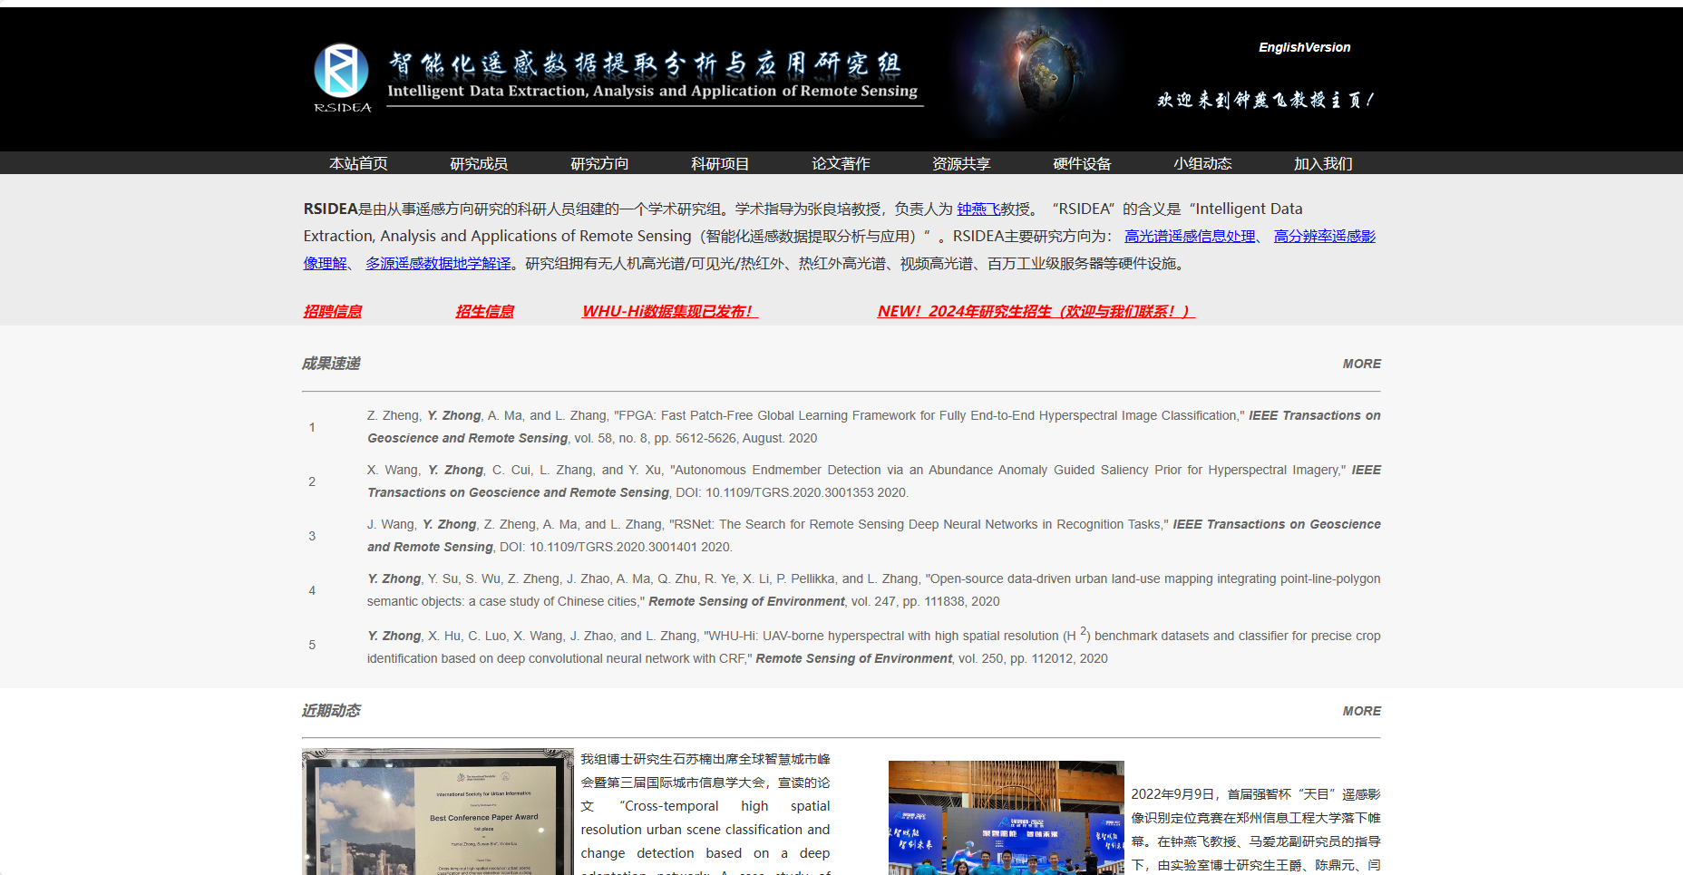
智能化遥感数据提取分析与应用研究组
RSIDEA是由从事遥感方向研究的科研人员组建的一个学术研究组。学术指导为张良培教授，负责人为 钟燕飞教授。
“RSIDEA”的含义是“Intelligent Data Extraction, Analysis and Applications of Remote Sensing（智能化遥感数据提取分析与应用）”。
RSIDEA主要研究方向为： 高光谱遥感信息处理、 高分辨率遥感影像理解、 多源遥感数据地学解译。

Slide 26
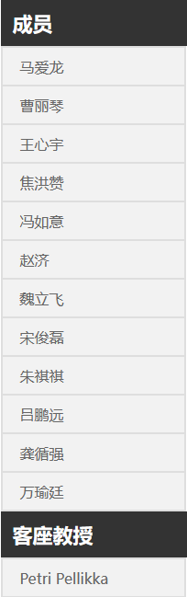
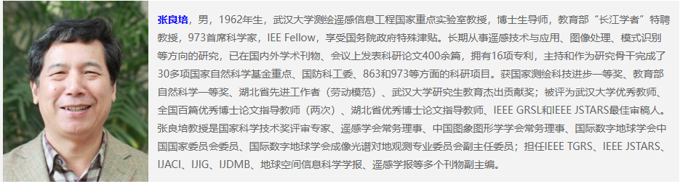
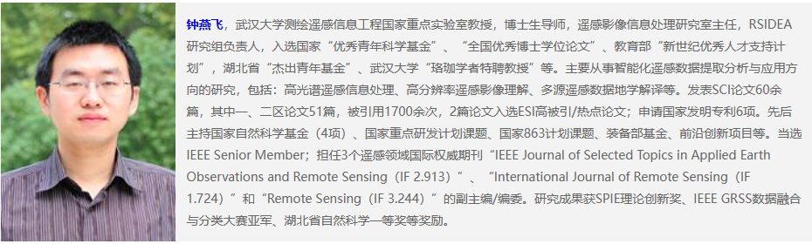
学术指导：
负责人：

Slide 27
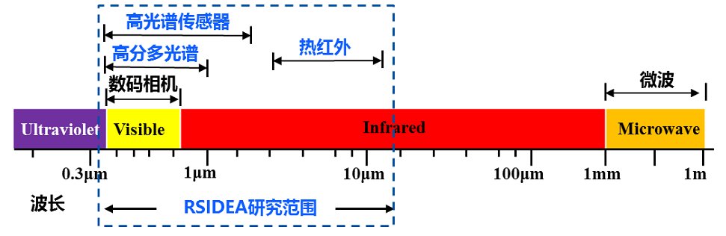
研究方向：
研究组围绕高光谱遥感信息处理、高分辨率遥感影像理解、多源遥感数据地学解译三个方面开展基础理论研究，探测地表物质的几何和物理属性，最终将其应用于城市/农业/应急等领域。
通过高光谱遥感信息处理技术，重点观测地表物质的物理属性，构建“可见光-近红外-热红外”的全谱段高光谱遥感观测平台，形成高光谱遥感“特征表达选择－像元精细分类－混合像元分析”的一体化信息处理系统，应用于国产高光谱卫星数据处理、农作物精细分类、深空探测分析等。
通过高分辨率遥感影像理解，重点观测地表物质的几何属性，构建“高分卫星-高分视频-无人机”动静态结合多源观测平台，形成“像元-目标-场景”多层次信息处理系统，形成城市道路提取、地物精细识别、城市规划、城市变化检测、目标检测等。
通过多源遥感数据地学解译，利用多源数据间的互补特性，对地表物质的多重属性进行精确描述，构建“几何辐射预处理-基于智能计算与优化的多源数据融合分类-遥感影像变化检测”的多源遥感信息全自动一体化处理方案，形成 “多源遥感数据融合分类、多目标智能优化与演化计算、多源遥感影像变化检测”的信息处理系统，应用于 城市遥感数据分析与应用、农业遥感信息处理、多源遥感影像目标检测。
基于三个基础理论研究，面向城市、农业、应急等地学应用领域，深入挖掘高光谱、高空间、高时间分辨率的多源遥感数据，开展长时间序列、多尺度、定量化的应用方法研究。

Slide 28
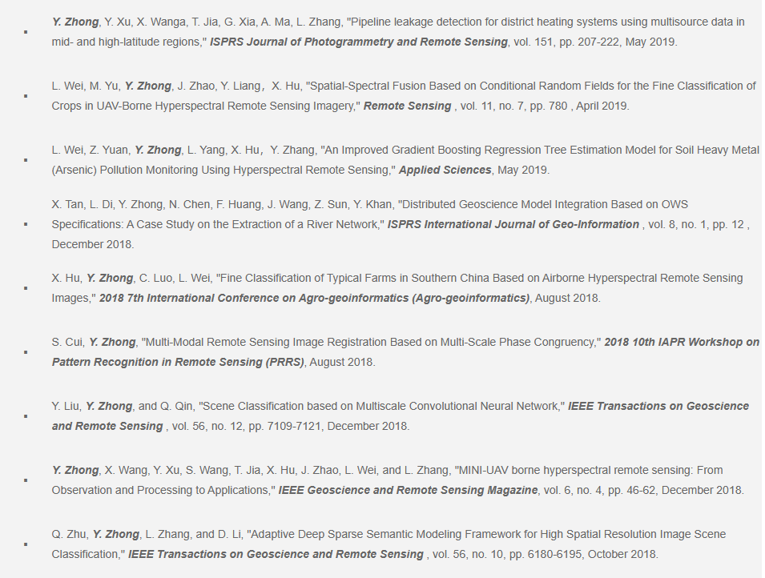
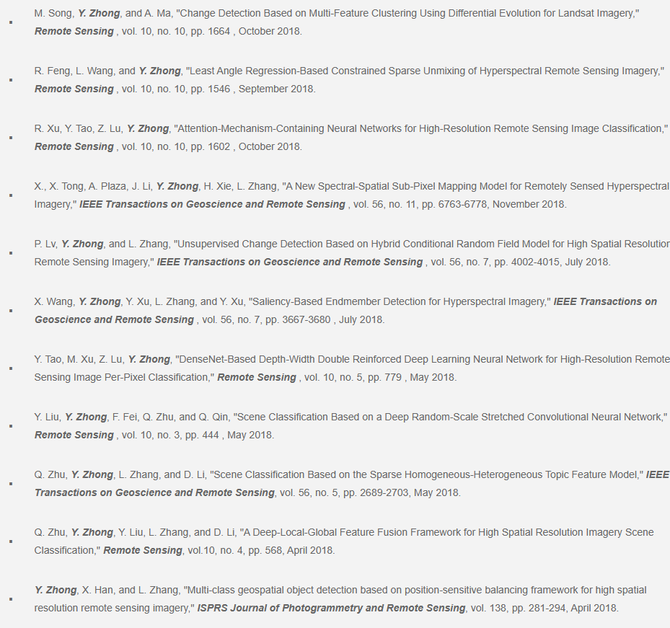
论文著作：

Slide 29
04
遥感数据集
GF2武汉高分辨率变化检测数据
武汉多时相场景变化检测数据集 (MtS-WH)
高分影像数据集
AID多源数据集
……

Slide 30
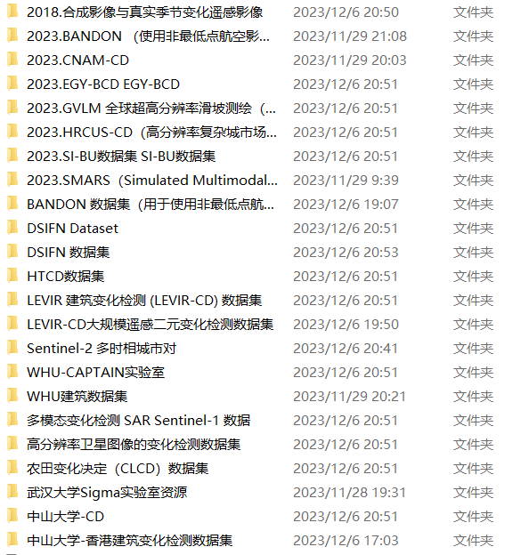
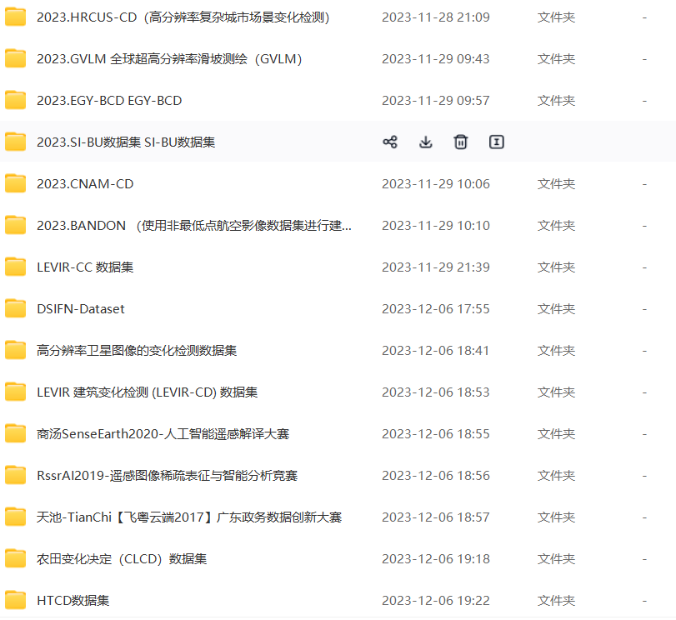

Slide 31
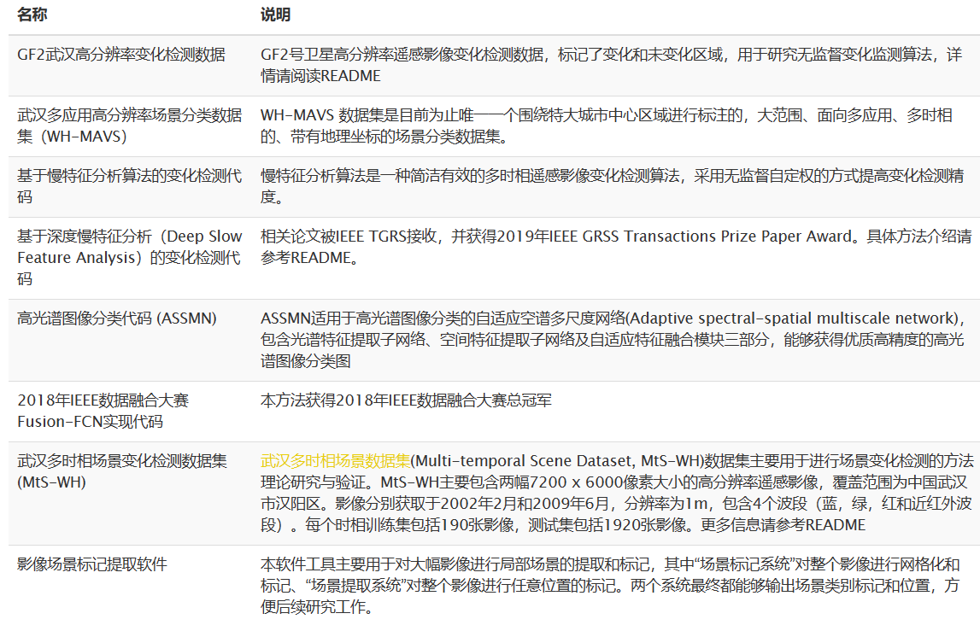
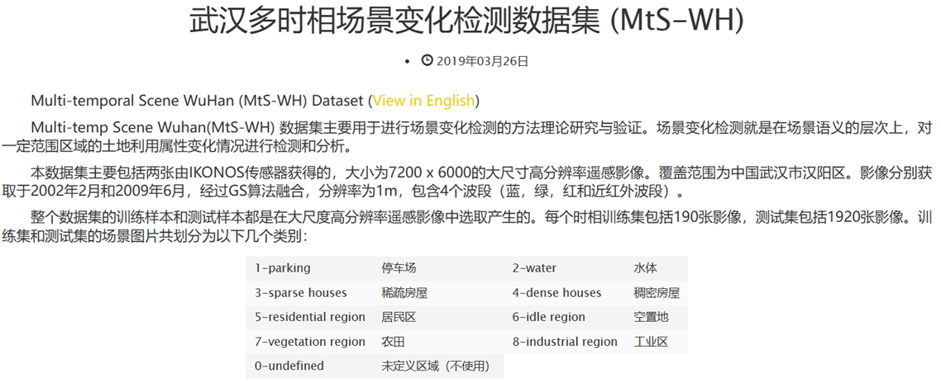
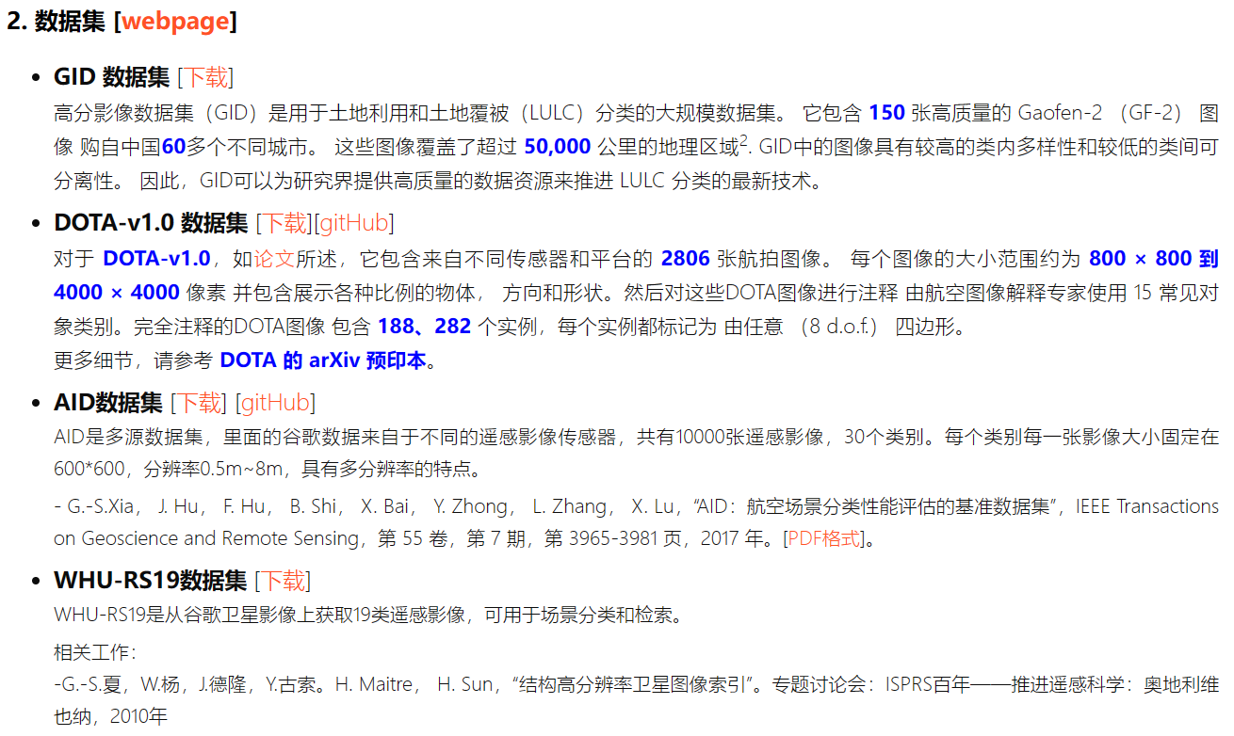
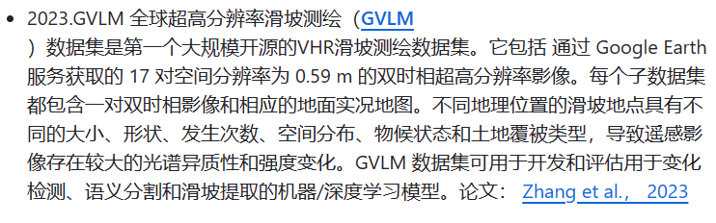

Slide 32
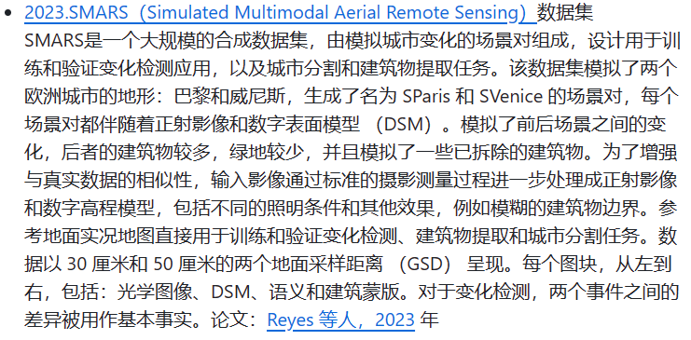
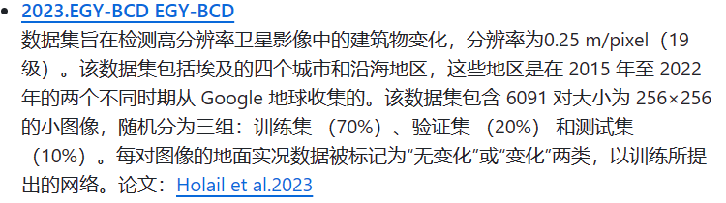
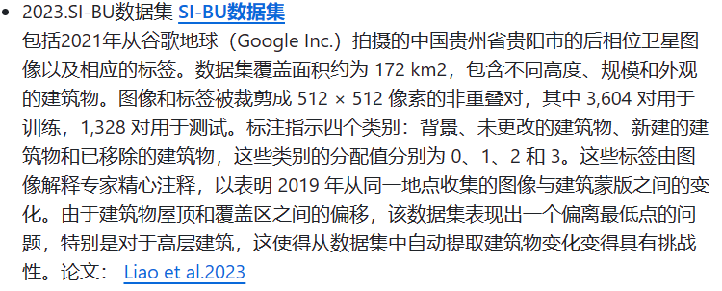
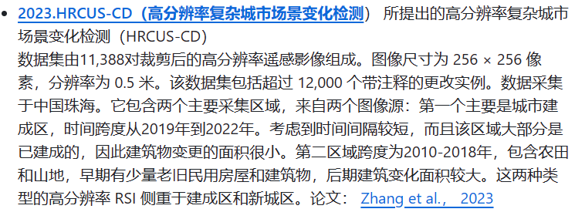

Slide 33
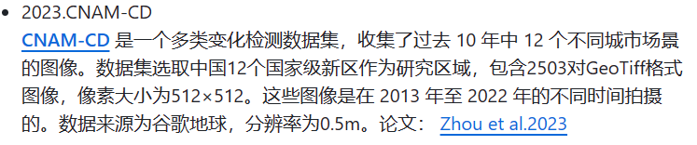
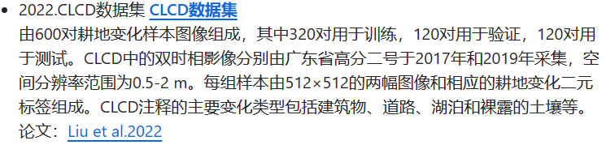
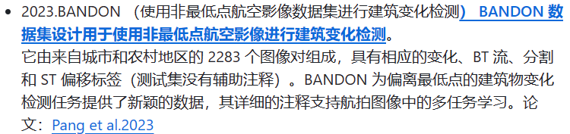
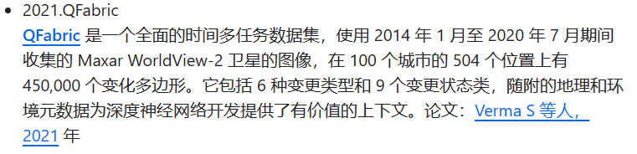
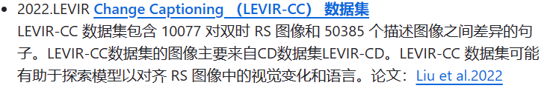
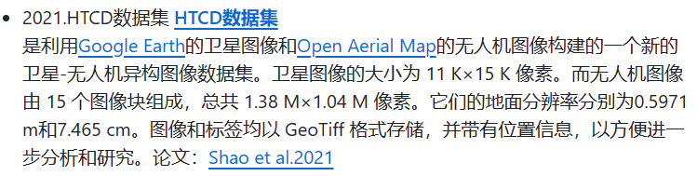
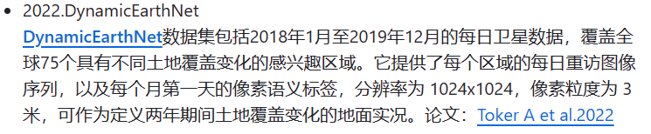


Slide 34
谢谢

